Slide 1
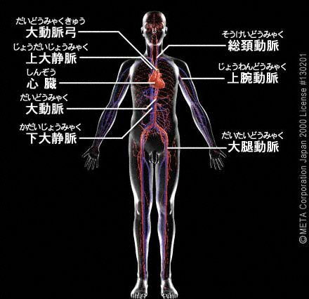
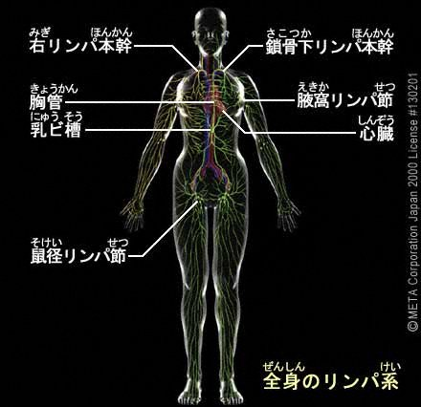
循 环 系 统
生命科学与技术学院吴琼

Slide 2
思考题
循环系统的组成及功能？
器官外动脉分布的基本规律？

Slide 3
概 述
循环系统包括心血管系统和淋巴管系统。
心血管系统由心脏，动脉，毛细血管，静脉组成。
功能：参与气体交换，激素运输，免疫，代 谢和温度调节。

Slide 4
淋巴系统
淋巴管系统：是一个单向的回流管道，是循环系统的一个支流，协助静脉运回体液入循环系，由各级淋巴管道、淋巴器官和散在的淋巴组织构成。淋巴系统内流动着无色透明的淋巴（液）。
功能：协助静脉运送体液回归血循环，且能转运脂肪和其他大分子物质。淋巴器官和淋巴组织还可繁殖增生淋巴细胞、过滤淋巴液、参与免疫过程，是人体的重要防护屏障。

Slide 5
目 录
1
毛细血管
2
血管壁的一般结构
3
动脉
4
静脉
5
心脏

Slide 6
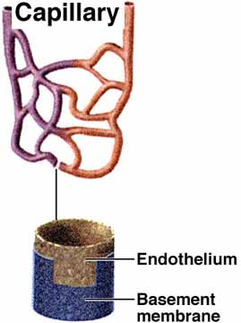
一 毛细血管:
毛细血管：是极细微的血管，管径平均为6～9μm，连于动、静脉之间，互相连接成网状。
特点：分布最广，数量最多，结构最简单。
功能：物质交换的中心。

Slide 7
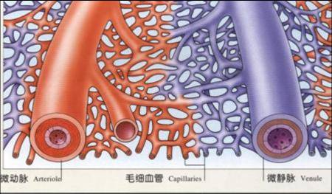
毛细血管模式图

Slide 8
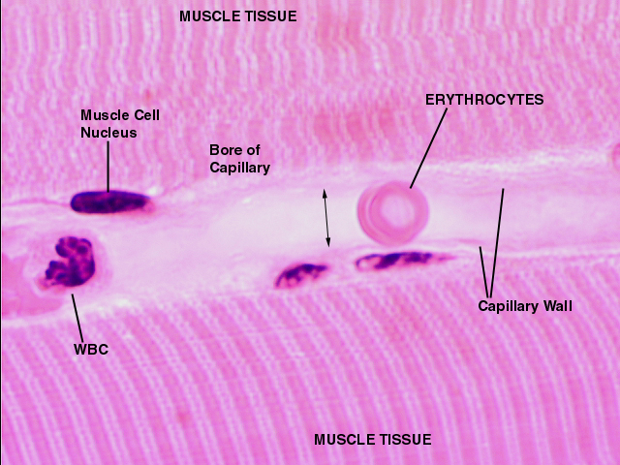
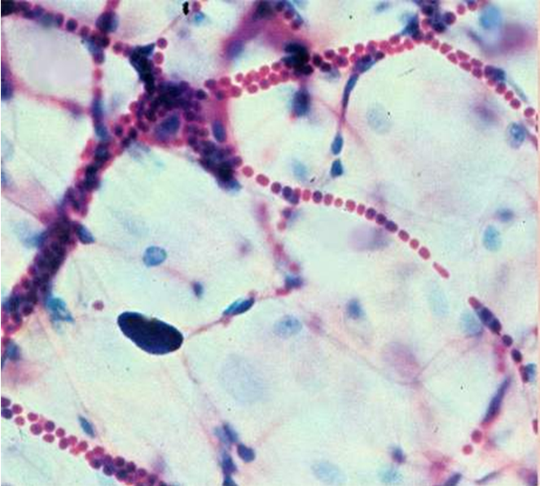
毛细血管

Slide 9
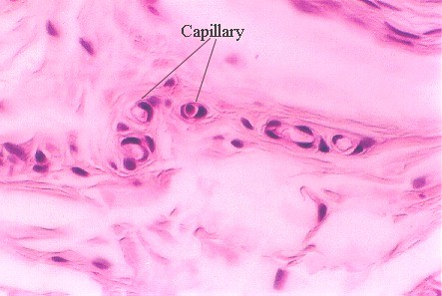
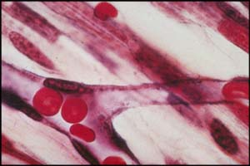
毛细血管

Slide 10
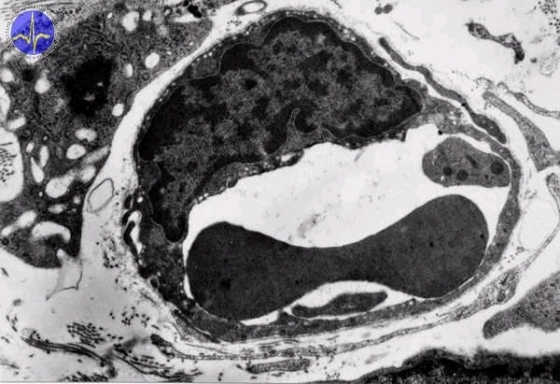
毛细血管透射电镜图
endothelium
内皮细胞
基底膜

Slide 11
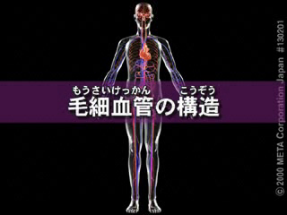

Slide 12
毛细血管结构：
毛细血管管壁由内皮细胞和基膜构成。
内皮细胞与基膜之间有周细胞(pericyte) 。
功能不清，有人认为它们是未分化的细胞， 在血管受损伤时， 在血管生长或再生时可分化为平滑肌纤维和成纤维细胞。

Slide 13
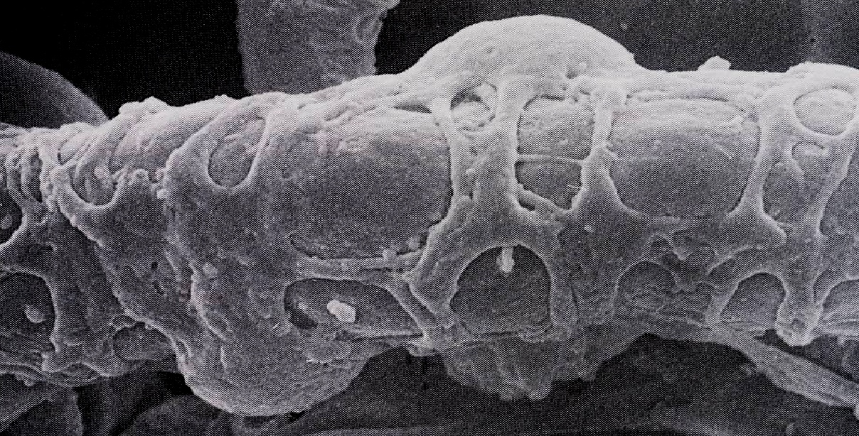
毛细血管扫描电镜图
Pericyte（周细胞）

Slide 14
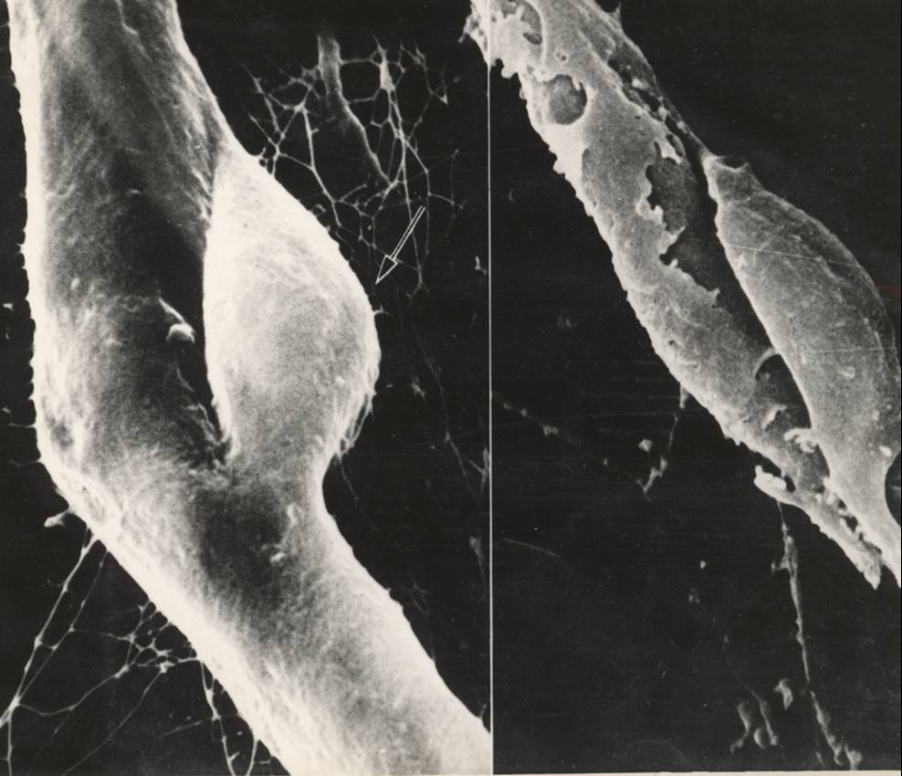
毛细血管扫描电镜图

Slide 15
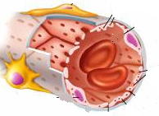
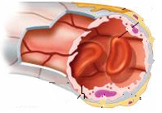
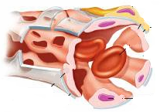

Slide 16
毛细血管分类：
1 连续毛细血管(continuous capillary)
特点：内皮连续，细胞间有紧密连接，基膜完整，胞质中有大量的吞饮小泡。
分布：结缔组织，肌组织，中枢神经系统胸腺等处，参与构成一些屏障性结构。

Slide 17
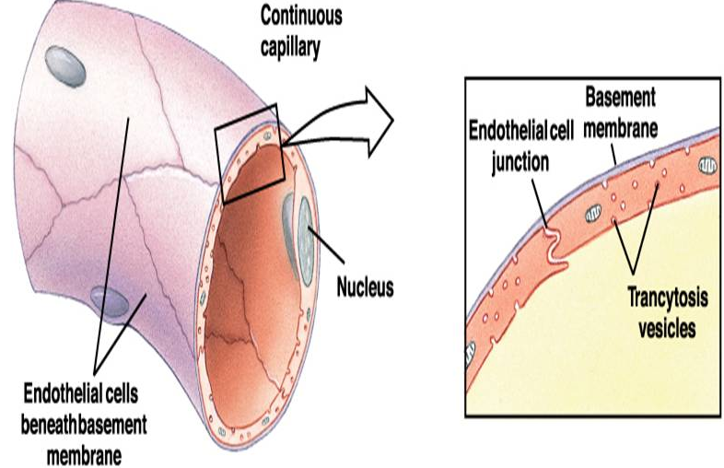
连续毛细血管模式图

Slide 18
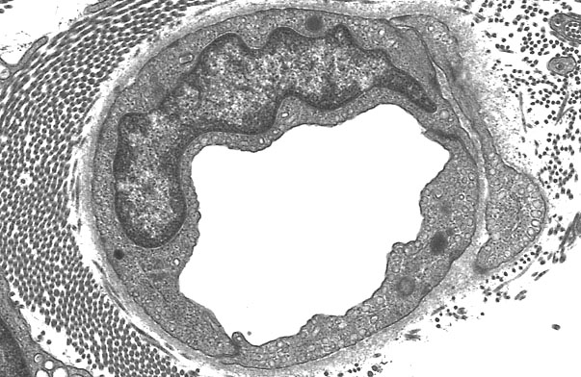
连续毛细血管电镜

Slide 19
2 有孔毛细血管(fenestrated capillary)
特点：内皮相互连续，细胞间也有紧密连接，但内皮不含核的部分较薄，有许多贯穿的窗孔，可有隔膜封闭。基膜多完整。
分布：胃肠粘膜，肾血管球等处。
肾血管球的内皮细胞的孔没有隔膜

Slide 20
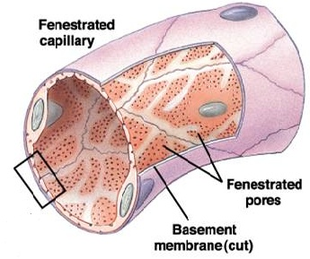
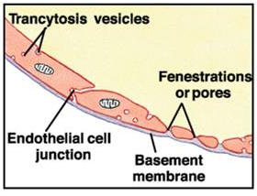
有孔毛细血管

Slide 21
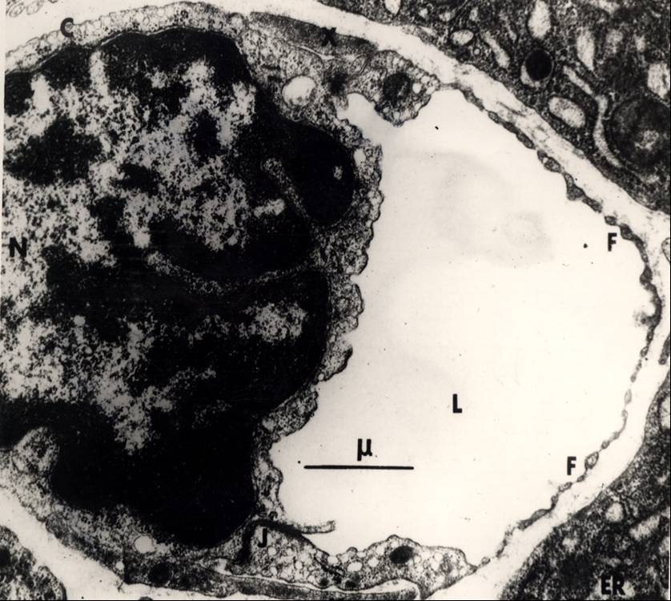
有孔毛细血管

Slide 22
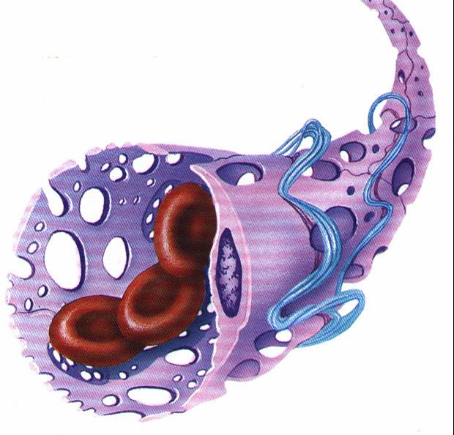
血窦 (sinusoid)：或称窦状毛细血管，
不连续毛细血管
特点：管腔大，不
规则，内皮间隙大，
基膜不完整。
分布：肝、脾、骨
髓等处。

Slide 23
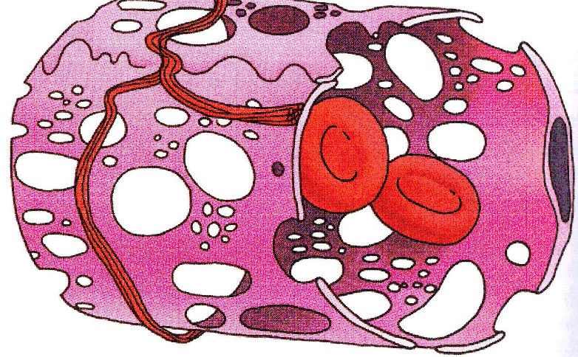
血窦

Slide 24
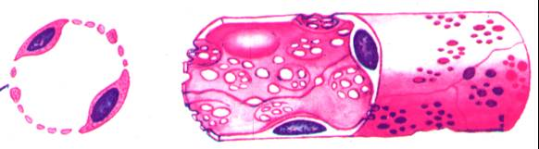
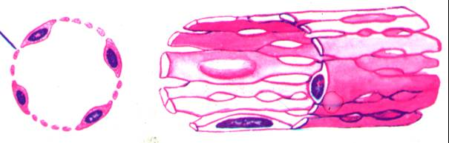
血窦

Slide 25
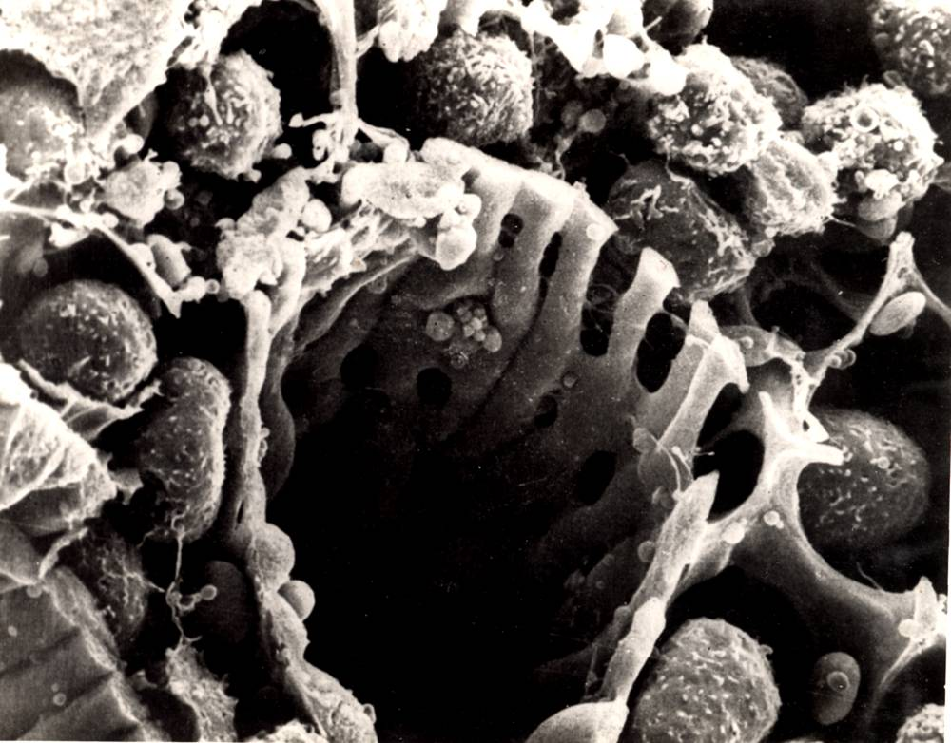
血窦

Slide 26
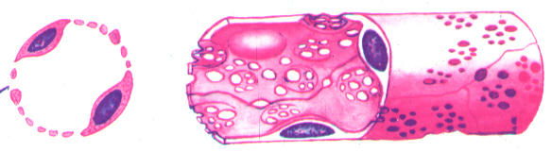
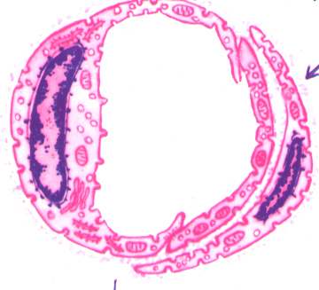
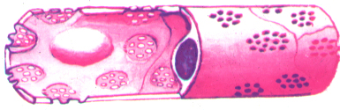
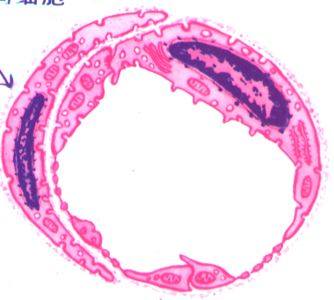
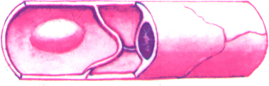
连续毛细血管
有孔毛细血管
血窦

Slide 27
毛细血管与物质交换
人体毛细血管面积巨大，体重60kg的人，毛细血管的总面积可达6000平方米。是血液与组织进行物质交换的场所。物质通过毛细血管的能力称为毛细血管通透性，通透性大小与其管壁结构密切相关。内皮细胞的孔能透过液体和大分子物质，吞饮小泡能输送液体，细胞间隙则因间隙宽度和细胞连接紧密程度的差别，其通透性有所不同。基板能透过较小的分子，但能阻挡一些大分子物质，如蛋白质。另外一些物质，如O2、CO2和脂溶性物质等，可直接透过内皮细胞的胞膜和胞质。

Slide 28


Slide 29
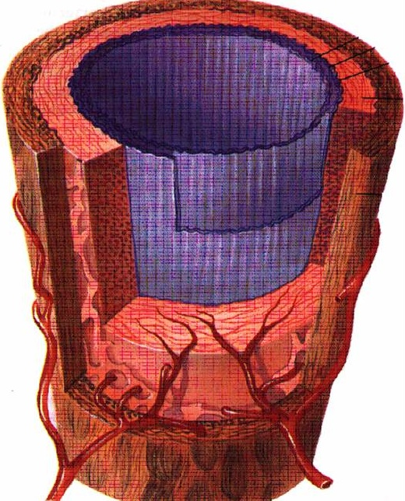
二 血管壁的一般结构
内膜
中膜
外膜
除毛细血管和毛细淋巴管外

Slide 30
1 、内膜（ the tunica intima ）
内膜是管壁的最内层，由内皮和内皮下层组成，是三层中最薄的一层。
1、 内皮(endothelium)：
-衬于血管腔面，表面光滑。
-光镜：细胞大小一致，形态扁平，排列紧密。细胞长轴与血流方向一致。

Slide 31
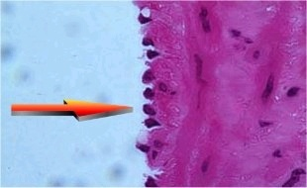
血管内皮

Slide 32
内皮的电镜结构
电镜：内皮细胞间有紧密连接和缝隙连接，胞质内有发达的高尔基复合体和丰富的粗面内质网以及吞饮小泡，或称质膜小泡(plasmalemmal vesicle)。

Slide 33
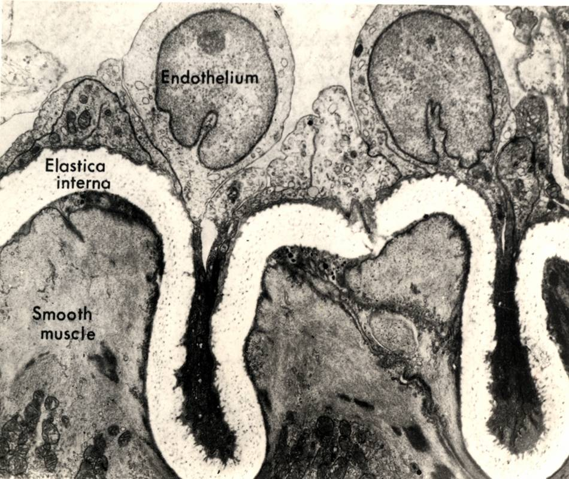
内膜
内皮
内弹性膜

Slide 34
2、 内皮下层（subendothelial layer)
由结缔组织构成，有时含有少量纵行平滑肌。
3 、有的动脉内皮下层深面还有一层内弹性膜(internal elastic membrane)。
内弹性膜为内膜与中膜的分界。

Slide 35
（二）中膜（tunica media)
大动脉以弹性膜为主，间有少许平滑肌；中动脉主要是平滑肌。
（三）外膜(tunica adventitia)
-外膜由疏松结缔组织组成。
-有的动脉中膜和外膜的交界处有外弹性膜（external elastic membrane)。

Slide 36
三、 动 脉
（1）定义：从心运送血液到全身各器官的血管。除肺动脉中为静脉血外，其它动脉血管中均为动脉血

Slide 37
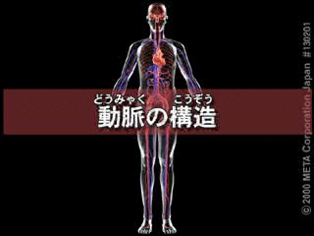

Slide 38
（2）分类：器官外动脉和器官内动脉，器官外动脉分布的基本规律：
1.动脉配布有对称性。
2.每一大局部都有1~2条动脉干。
3.躯干部动脉有为壁支、脏支之分，其中壁支仍保留原始
分节状态，如肋间后动脉、腰动脉。
4.动脉常有静脉、神经伴行，构成血管神经束。
5.动脉多居于身体的屈侧、深部或安全隐蔽的部位。
6.动脉常以最短距离到达它所分布的器官，
7.动脉分布的形式与器官的形态有关，对中空性器官先在
器官外形成弓，再 分支支配；对实质性器官则直接从其凹
侧支配，血管出入处称为门。
8.血管的管径有时不完全决定于器官的大小，而与该器官的
功能有关

Slide 39
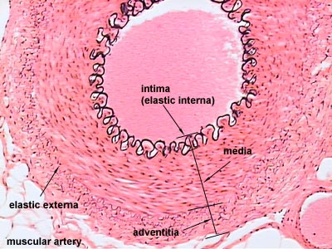
中动脉
内膜
中膜
外膜

Slide 40
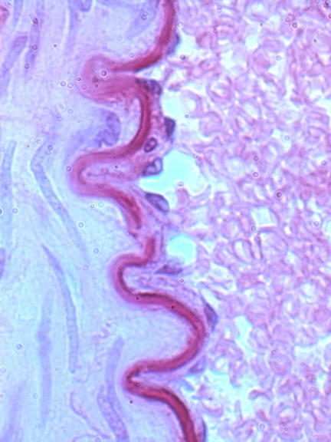
中动脉内膜

Slide 41
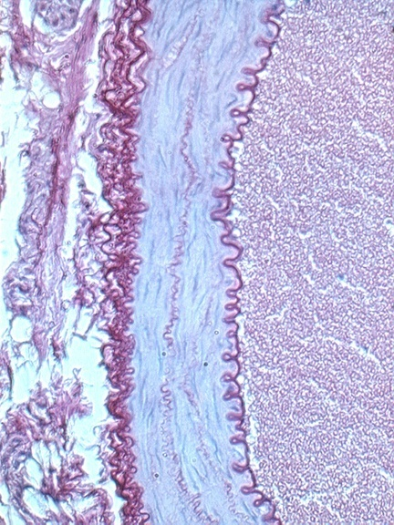
2 中膜 ：
由10-40层环行平滑肌纤维组成，呈同心圆状排列。
平滑肌纤维间有一些弹性纤维和胶原纤维。

Slide 42
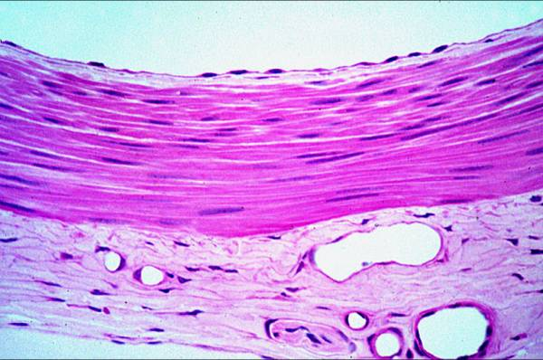

Slide 43
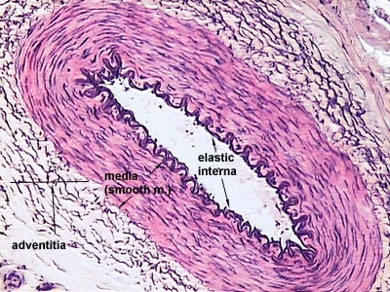

Slide 44
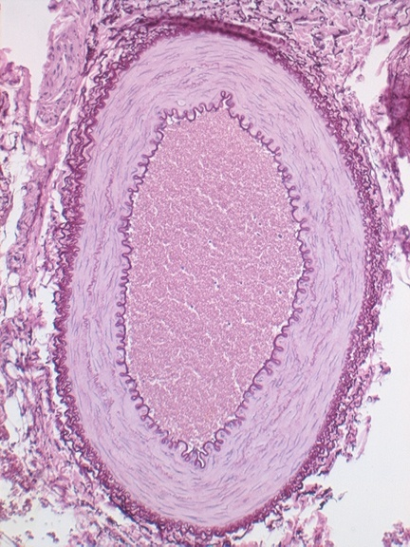
3 外膜:
由疏松的结缔组织构成，还有营养血管和神经。
多数中动脉中膜与外膜交界处有外弹性膜。

Slide 45
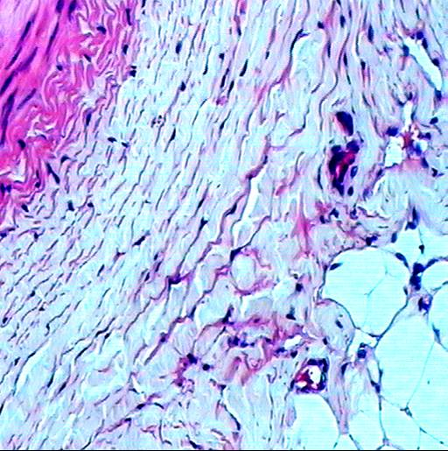
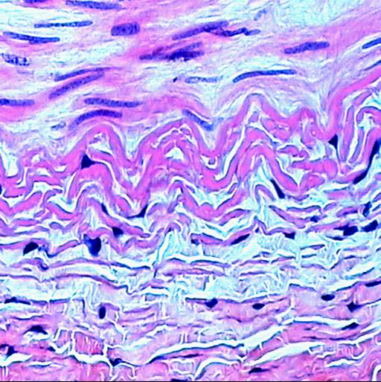

Slide 46
（二）大动脉 (large artery)：
管壁中有多层弹性膜和大量的弹性纤维，故又称弹性动脉(elastic artery)。
1 内膜 ：由内皮、内皮下层和内弹性膜构成。内皮下层较厚，为薄层疏松结缔组织，含有少量平滑肌。内弹性膜与中膜的弹性膜相续，分界不清。

Slide 47
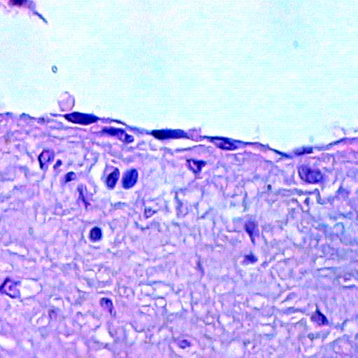
大动脉

Slide 48
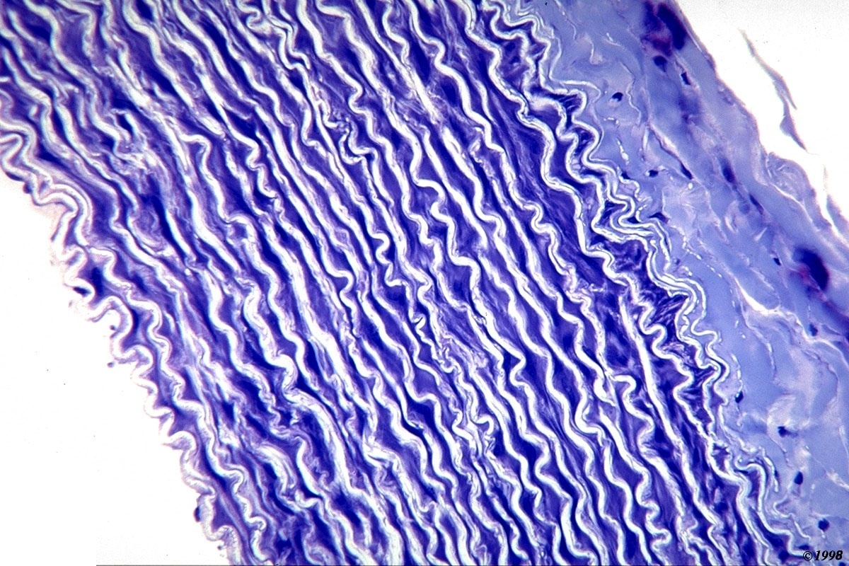
2 中膜 ：
成人大动脉有40-70层弹性膜(elastic membrane) 构成。
弹性膜由弹性蛋白
构成。各层之间由
弹性纤维相连。

Slide 49
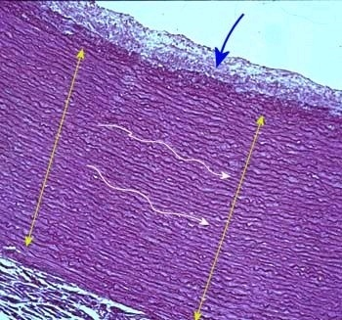
大动脉中膜

Slide 50
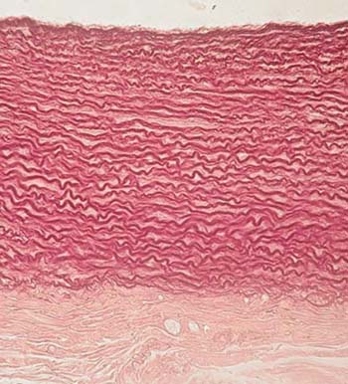
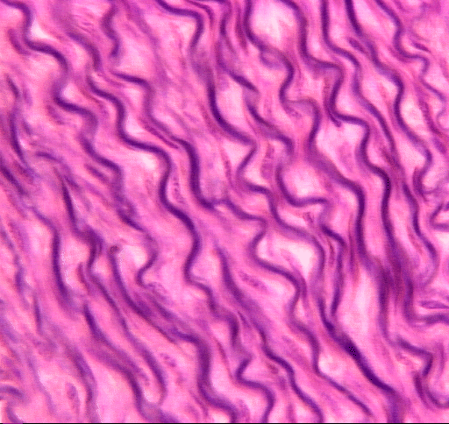
大动脉
中膜弹性膜
外膜

Slide 51
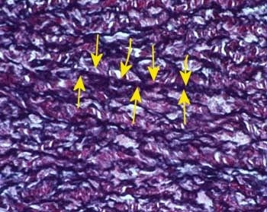
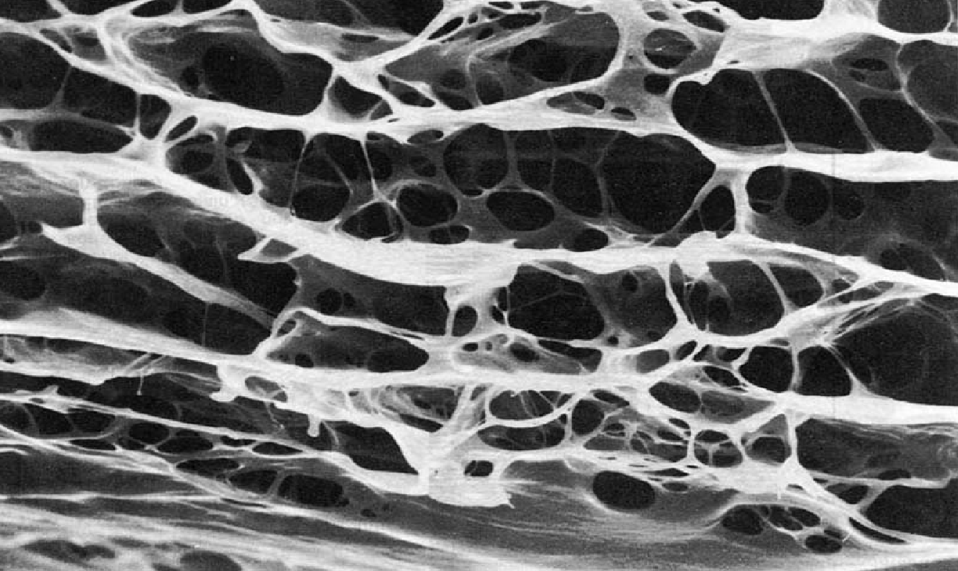
中膜的弹性纤维

Slide 52
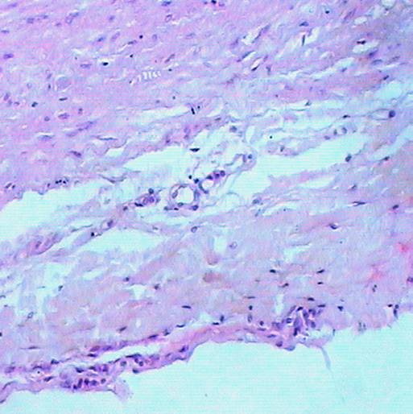
3 外膜 ：
较中膜薄，由疏松结缔组织构成，还有营养血管，有时可见有髓和无髓神经纤维。

Slide 53

两种动脉对比

Slide 54
（三）小动脉和微动脉
均为肌性动脉。
管径0.3-1mm的动脉称小动脉(small artery) ，较大的小动脉有明显的内弹性膜。但外弹性膜多缺乏，中膜有几层平滑肌纤维。
管径0.3mm以下的动脉称微动脉(arteriole) 。无内弹性膜，中膜有1-2层平滑肌，外膜薄。

Slide 55

小动脉

Slide 56


Slide 57


Slide 58
（四）动脉管壁结构与功能的关系：
大动脉实际是一个辅助泵，其管壁是可扩张的，在心脏收缩期积累的能量可以在舒张期释放出来，使血流保持连续性。
中动脉平滑肌发达，在神经的支配下可调节分配到身体各部和各器官的血流量。

Slide 59
小、微动脉的舒缩，能调节局部组织的血流量。正常血压的维持在很大程度上取决于外周阻力，而外周阻力的变化主要在与小、微动脉的收缩程度，它们均受神经和多种体液因子的调节。

Slide 60

三 静脉 (vein)

Slide 61


Slide 62
（一）静脉与动脉的区别：
静脉的数量多，管腔大，管壁薄而柔软，弹性小，呈不规则塌陷状。结构变化大，一条静脉各段也有较大变化
三层膜分界不明显。平滑肌和弹性组织不及动脉丰富，结缔组织较多。外膜最厚。
有静脉瓣。

Slide 63


Slide 64

（二）微静脉（venule)
管径50-200um，内皮外平滑肌或有或无，外膜薄。

Slide 65


微静脉
微动脉

Slide 66

（三）小静脉 (small vein)
管径200um以上，内皮外有一层较完整的平滑肌纤维。较大的小静脉中膜有一至数层平滑肌，外膜变厚。

Slide 67

小动脉和小静脉

Slide 68

（四）中静脉(medium-sized vein)
管径2-10mm。
－内膜薄，内弹性膜不明显。
－中膜比其伴行的动脉薄，环行平滑肌分布稀疏。
－外膜较厚，无外弹性膜，有的可有纵行平滑肌束，常见营养血管和神经。

Slide 69

（五）大静脉 (large vein)
管径大于10mm，内膜薄。中膜不发达，为几层稀疏的平滑肌，有的甚至没有。外膜最厚，常见较多的纵行平滑肌束。

Slide 70

大静脉

Slide 71

（六）静脉瓣
管径2mm以上的静脉常有静脉瓣。
由内膜凸入管腔褶叠而成。表面为内皮，内为结缔组织，含较多弹性纤维。
功能：防止血液逆流。

Slide 72



Slide 73
七 心 脏
心脏的壁很厚，主要由心肌构成。心脏规律性的收缩，赋予血液流动的能量。
（一） 心壁的结构：
心壁由内向外由心内膜，心肌膜和心外膜三层构成。

Slide 74


Slide 75

心的位置、外形和毗邻
1. 心的位置：
2/3位于中线的左侧、1/3位于
中线的右侧
前：胸骨体、第2~6肋软骨
后：第5 ~ 8胸椎
两侧：胸膜腔、肺
上：大血管
下：膈

Slide 76


2.外形：
心尖：左心室
心底：左心室、小部分右心房
胸肋面：右心房、右心室（大部）
左心耳、左心室（小部）
膈面：左心室、小部分右室
两面
左缘：左心室（大部）左心耳（小部）
右缘：右心房
下缘：右心室、心尖
三缘
前室间沟：分隔左、右心室
后室间沟：分隔左、右心室
冠状沟：分隔心房、心室
房间沟：分隔左、右心房
四条沟
房室交点

Slide 77


二、 心 腔
1.右心房：以界嵴分为
1）固有心房：右心耳、梳状肌
2）腔静脉窦：卵圆窝，上、下腔静脉
口、冠状窦口
2.右心室：以室上嵴分为
1）流入道：即窦部（固有心腔）
隔缘肉柱或节制索（前乳头肌）
三尖瓣复合体（三尖瓣环、瓣尖、
腱索、乳头肌）
2）流出道：即漏斗部（动脉圆锥）
肺动脉瓣、半月瓣小节、肺动脉窦

Slide 78




二、 心 腔
1.右心房：以界嵴分为
1）固有心房：右心耳、梳状肌
2）腔静脉窦：卵圆窝，上、下腔静脉口、冠状窦口
2.右心室：以室上嵴分为
1）流入道：即窦部（固有心腔）
隔缘肉柱或节制索（前乳头肌）
三尖瓣复合体（三尖瓣环、瓣尖、腱索、乳头肌）
2）流出道：即漏斗部（动脉圆锥）
肺动脉瓣、半月瓣小节、肺动脉窦

Slide 79



3.左心房
1）左心耳
2）左心房窦
4.左心室：以二尖瓣前尖分为
1）流入道：窦部
二尖瓣复合体（二尖瓣环、瓣叶、腱索、乳头肌）
2）流出道：主动脉前庭
主动脉瓣、主动脉窦、冠状动脉口

Slide 80

三、 心的构造
（一）心纤维性支架：又称心纤维骨骼
组成：左、右纤维三角，4个瓣纤维环（肺动脉瓣环、
主动脉瓣环、二尖瓣环和三尖瓣环），圆锥韧带，
室间隔膜部和瓣膜间隔等

Slide 81

（二）心壁
1.心内膜:向心腔内折叠而成心瓣膜
1）内皮：移行为大血管内皮
2）内皮下层：又称心内膜下层
2.心肌层：分为心房肌、心室肌，
附着于心纤维骨骼，
心房肌可分泌心钠素
3.心外膜：即浆膜性心包的脏层
（三）心间隔
1.房间隔
2.室间隔
3.房室隔
肌部
膜部

Slide 82

四、 心传导系
（一）窦房结：位于上腔静脉与右心房交界处的界沟上1/3的心外膜下
（二）结间束
1.前结间束
2.中结间束
3.后结间束
（三）房室结：位于冠状窦口、右房室口之间心内膜下
（四）房室束：又称 His 束
（五）左束支
（六）右束支
（七） Purkinje 纤维网

Slide 83


Slide 84


五、 心的血管
（一）冠状动脉
（二）心的静脉
（三）冠状血管的侧支循环

Slide 85


五、 心的血管
（一）冠状动脉
1.左冠状动脉：行于左心耳、肺动脉干之间
1）前室间支
①左室前支 ②右室前支：右圆锥支
③室间隔前支
2）旋支
①左缘支 ②左室后支 ③窦房结支
④心房支 ⑤左房旋支
2.右冠状动脉：行于右心耳、肺动脉干之间
①右缘支 ②后室间支 ③ 右旋支
④右房支 ⑤房室结支

Slide 86


五、 心的血管
（一）冠状动脉
1.左冠状动脉：行于左心耳、肺动脉干之间
1）前室间支
①左室前支 ②右室前支：右圆锥支
③室间隔前支
2）旋支
①左缘支 ②左室后支 ③窦房结支
④心房支 ⑤左房旋支
2.右冠状动脉：行于右心耳、肺动脉干之间
①右缘支 ②后室间支 ③ 右旋支
④右房支 ⑤房室结支

Slide 87

3.冠状动脉的分布类型
1）右优势型（65.7 %）
2）左优势型（28.7%）
3）均衡型（5.6%）
4.壁冠状动脉(心肌桥):最常见于前降支
5.心室壁内血管构筑
1)心外膜支
2)直支
3)乳头肌支
4)树支状支

Slide 88


Slide 89


Slide 90


（二）心的静脉
分为浅静脉、深静脉两个系统
浅静脉：起于心肌各部，在心外膜下汇合成网、干，
由冠状窦收集回入右心房
深静脉：起于心肌层，直接汇入心腔右心房
1.冠状窦及其属支
1）冠状窦：位于心膈面，左心房、左心室之间的
冠状沟内，注入右心房的冠状窦口
2）冠状窦的主要属支：
①心大静脉 ②心中静脉 ③心小静脉
2.心前静脉
3.心最小静脉
（三）冠状血管的侧支循环
1.壁内侧副血管
2.冠状动脉分支间的吻合
3.冠状动脉与心外动脉的吻合

Slide 91


六、心的神经 包括：交感神经、副交感神经和感觉神经
七、心包
1.纤维心包：向上与大血管外膜相延续，下方与膈中心腱愈着。
2.浆膜心包：分为壁层、脏层（心外膜），其间为心包腔。
3.心包窦：心包腔内，浆膜心包脏、壁两层反折处的隙。
1）心包横窦：主动脉、肺动脉后方与上腔静脉、
左心房前壁前方间的间隙。从此处可截断
主动脉、肺动脉的血流。
2）心包斜窦：左心房后壁，左、右肺静脉，
下腔静脉与心包后壁之间的心包腔。
从此处可截断下腔静脉。
3）心包前下窦：位于心包腔的前下部，心包前壁
与膈之间的交角处。人体直立时，
心包腔最低点，心包穿刺较安全处。

Slide 92

八、 心的体表投影
（一）心外形体表投影
左上点 | 左侧第2肋软骨下缘，距胸骨侧缘12mm
右上点 | 右侧第3肋软骨上缘，距胸骨侧缘10mm
右下点 | 右侧第7胸肋关节处
左下点 | 左侧第5肋间隙，距前正中线70~90mm
（二）心各瓣膜的体表投影
肺动脉瓣 | 左侧第3胸肋关节稍上方
主动脉瓣 | 胸骨左缘第3肋间隙
二尖瓣 | 左侧第4胸肋关节及胸骨左缘后方
三尖瓣 | 胸骨正中线后方，平对第4肋间隙

Slide 93

心壁
心外膜
心肌膜
心内膜

Slide 94

心壁结构

Slide 95
1、心内膜 (endocardium)
心内膜由内皮、内皮下层和心内膜下层组成。
内皮下层由薄层结缔组织和少量平滑肌构成；
心内膜下层(subendocardial layer)为疏松结缔组织，与心肌膜的结缔组织相连续。在心室，心内膜下层有心脏传导系统分支。

Slide 96

心内膜和心肌膜

Slide 97


心内膜和心肌膜

Slide 98

2、心肌膜 (myocardium)
-心肌膜主要由心肌构成。
-心肌纤维呈螺旋状排列，大致可分为内纵，中环和外斜三层。
-纤维之间有丰富的
结缔组织和营养
血管。

Slide 99
心房肌纤维中含有膜包被的、有致密核心的分泌颗粒，称心房特殊颗粒，内含心房钠尿肽，有很强的利尿、排钠、扩血管和降血压的作用。

Slide 100

3、心外膜 (epicardium)
-即心包的脏层，为浆膜(serosa) 。
-心外膜中含有血管、神经以及脂肪细胞。

Slide 101
4、心瓣膜 (cardiac vavle)
-是心内膜向腔内凸起形成的薄片状结构。
-表面为内皮，内部为致密结缔组织，并与心骨骼的纤维环相连。
-功能：阻止血液逆流。

Slide 102
（二）心脏传导系统
组成：窦房结，房室结，房室束，位于室间隔两侧的房室束分支，以及分布到心室乳头肌和心室壁的许多分支。
功能：可以发生冲动并传导到心脏各部，使心房肌和心室肌按一定的节律收缩。

Slide 103


Slide 104
位置：除窦房结位于右心房的心外膜深部外，其余的均分布在心内膜下层。这些心肌纤维聚集成结和束，之间有丰富的毛细血管。

Slide 105
组成细胞：
1 起搏细胞(pacemaker cell)：简称P细胞，位于窦房结和房室结的中心部位。。是心肌兴奋的起搏点。
2 移行细胞(transitional cell)：位于窦房结和房室结周边及房室束。起传导冲动的作用。

Slide 106
3 蒲肯野纤维(Purkinje fiber)：
组成房室束及其分支。
细胞短而粗，胞质内有丰富的线粒体和糖原。细胞间有丰富的缝隙连接。
蒲肯野细胞将冲动传导心室各处，引发心室肌的同步收缩。

Slide 107

蒲肯野纤维
心肌纤维

Slide 108

蒲肯野纤维
心肌纤维

Slide 109
心肌细胞的特性
兴奋性
自律性 电生理特性
传导性
收缩性 机械特性

Slide 110


Slide 111


Slide 112

Thanks Thanks Thanks Thanks Thanks Thanks Thanks
感谢!
Thanks Thanks Thanks Thanks Thanks Thanks

